Slide 1

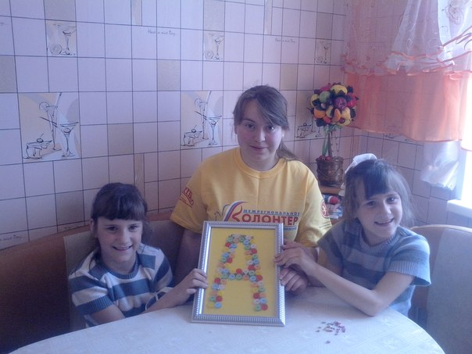
Добровольческое объединение «Волонтер»
Я – ТВОЙ ДРУГ, И ТЫ - МОЙ ДРУГ

Slide 2
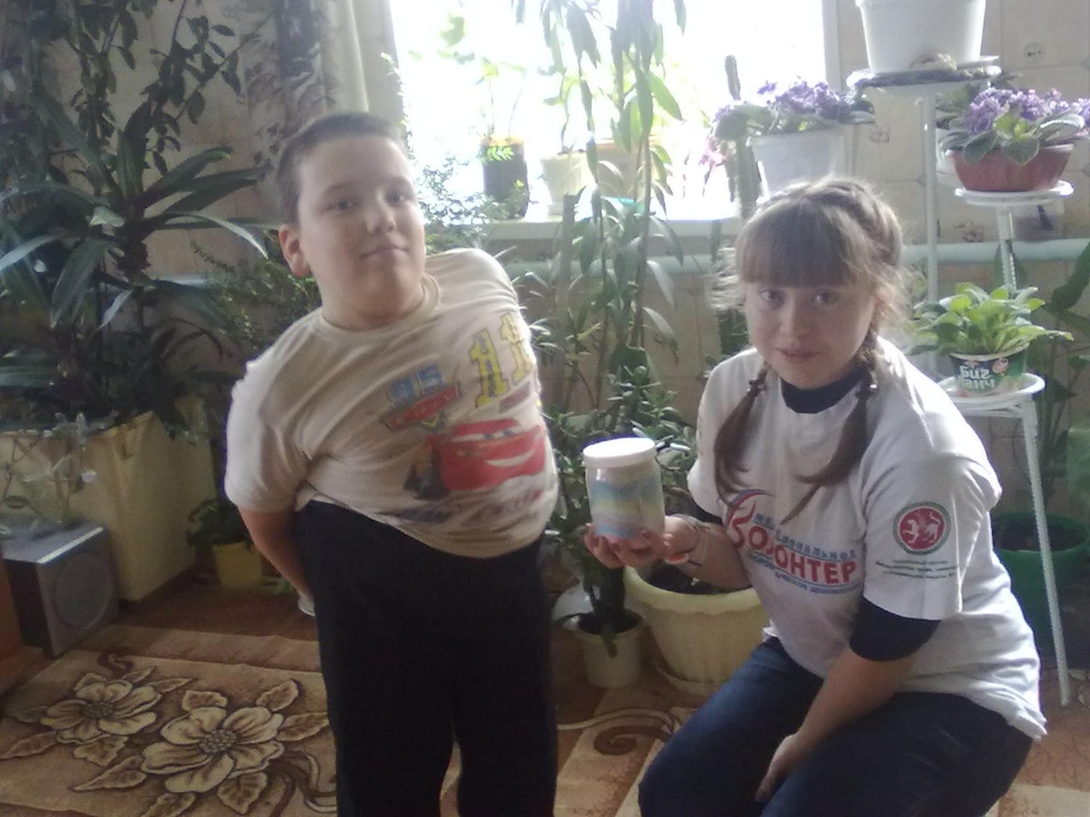
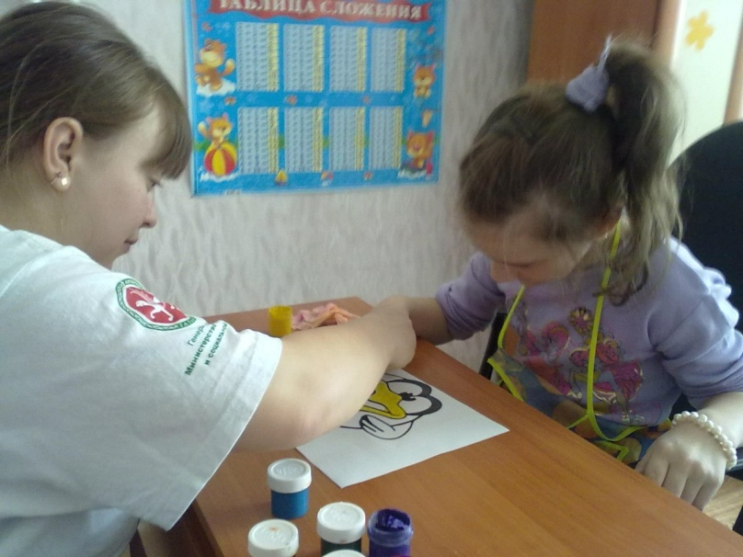

Патронаж ребенка с ограниченными возможностями здоровья – это системная, осознанная деятельность, направленная на поддержку ребенка в трудной жизненной ситуации и его семьи. И главная задача волонтера – не судить, не учить, не оценивать, а просто принять ребенка таким, какой он есть. Ведь часто сам факт принятия уже сам по себе творит чудеса. Ребенок понимает, что его приняли и поняли таким, какой он есть. Это большая поддержка для самого ребенка.

Slide 3
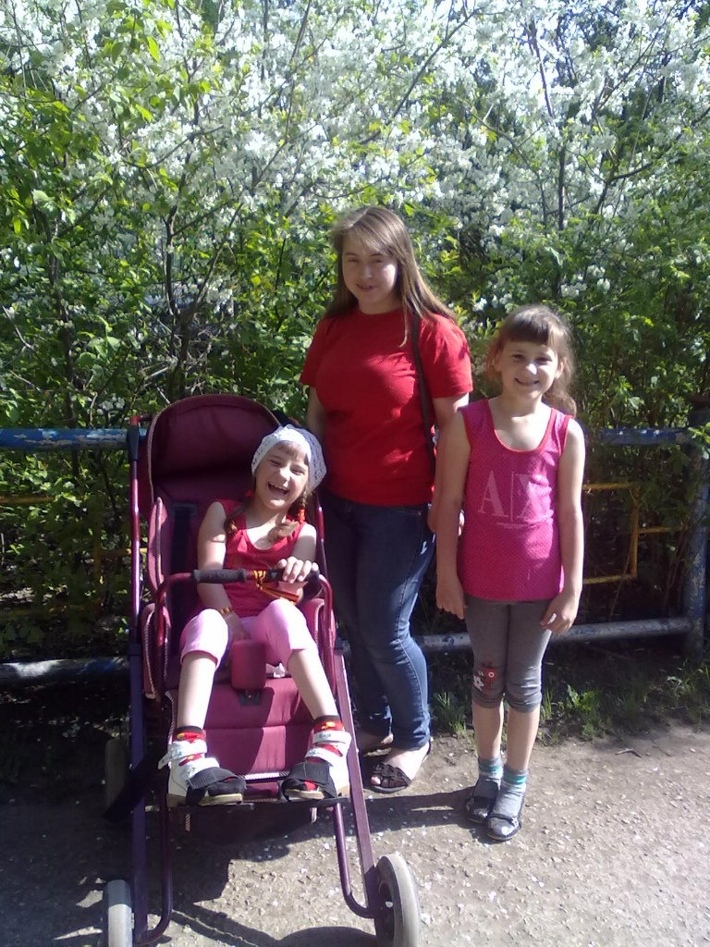
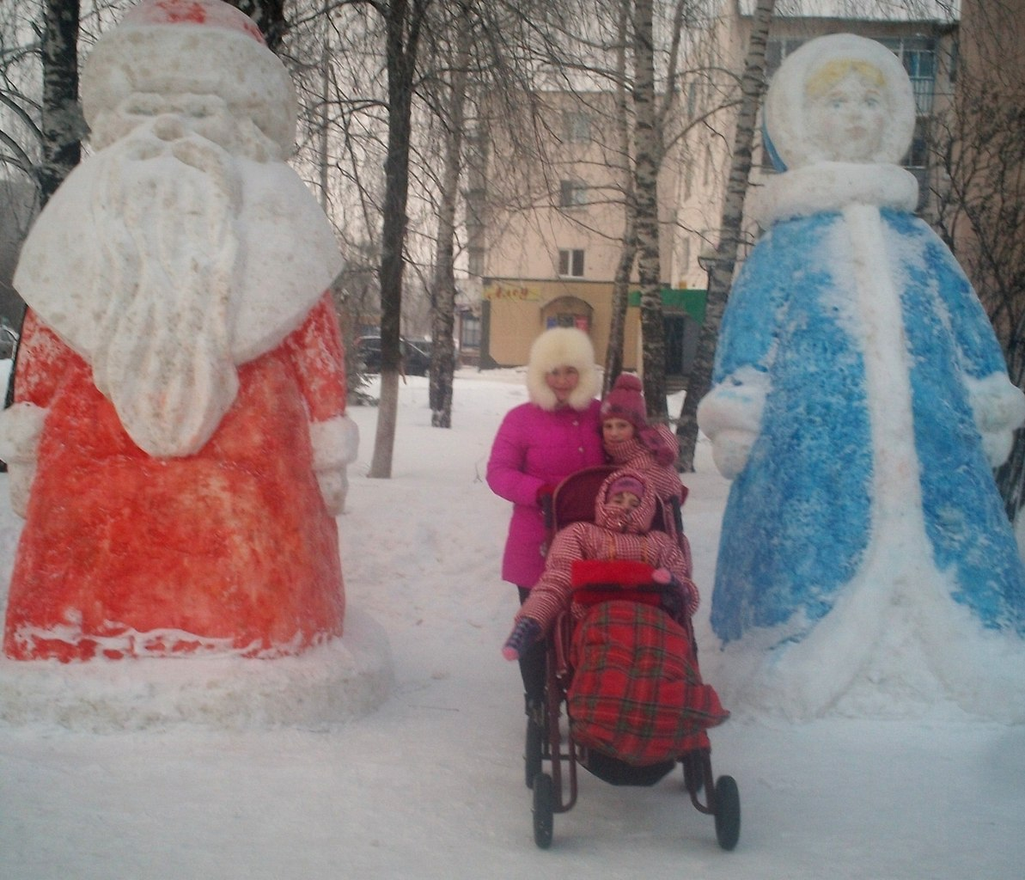
Детям с особыми потребностями очень важна помощь волонтеров. Добровольцы дают возможность ребенку войти в новое социальное окружение, расширить круг общения со сверстниками; включиться в творческую деятельность, обнаружить и развивать свои способности; расширить кругозор и обогатить свой нравственный опыт; в конечном счете, почувствовать себя необходимым членом общества.

Slide 4
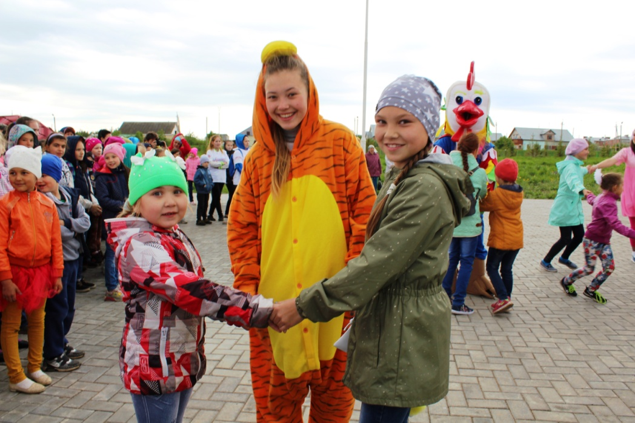
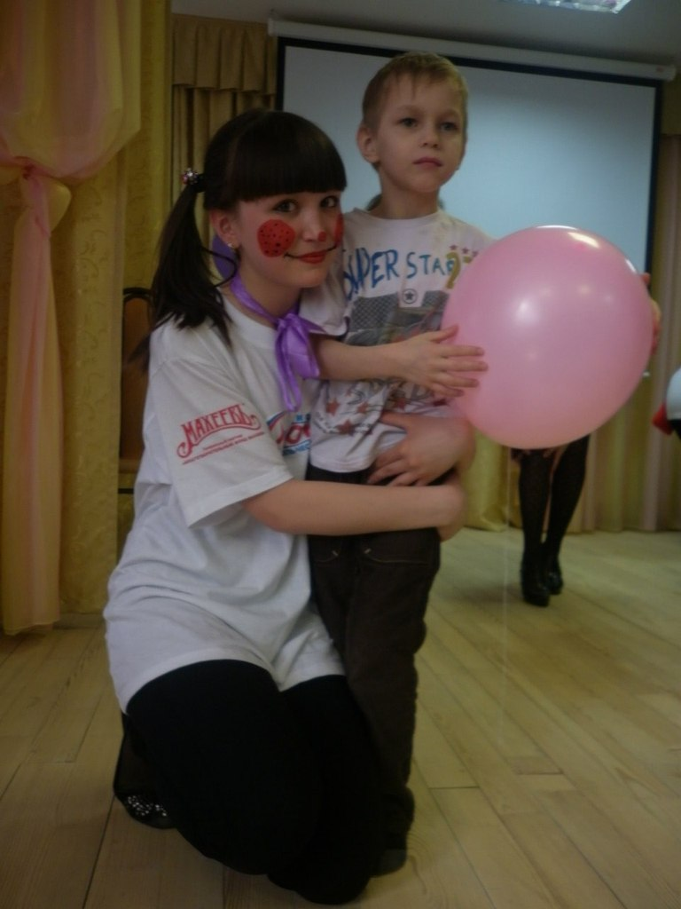
Одним из основных направлений деятельности Добровольческого объединения «Волонтер» является работа с семьями, воспитывающих детей с ограниченными возможностями.
Основной целью патронажного сопровождения является подготовка ребенка с ОВЗ к самостоятельной жизни путем развития его потенциала, уверенности в собственных силах, определения жизненных целей, формирования социальных взаимоотношений, культурных, моральных, духовных ценностей.

Slide 5
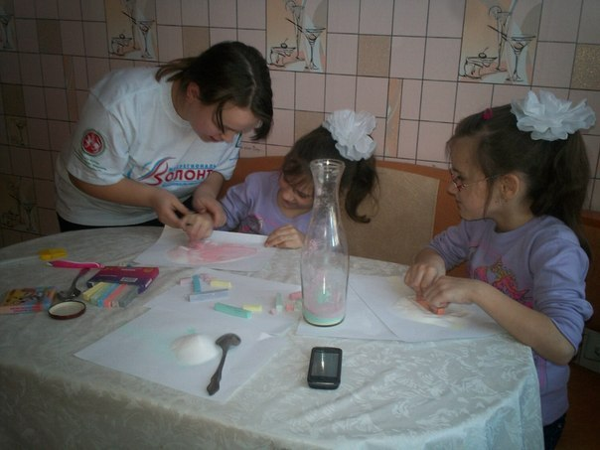
Во время встреч волонтер:
Направления патронажа:
Общается с ребенком, играет с ним в разнообразные игры, проводит для него творческие мастер-классы, учит его новым знаниям и навыкам на развивающих занятиях
Волонтер помогает ребенку осваивать новые навыки
Волонтер организует и проводит разнообразные занятия по ручному творчеству

Slide 6
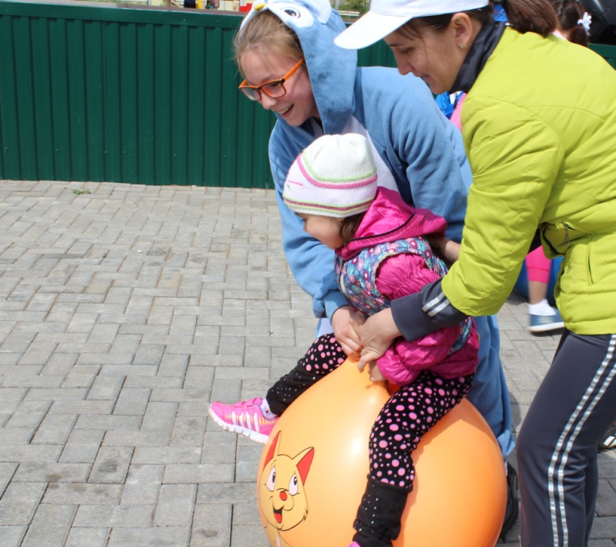
Стоит помнить о психологической готовности волонтера к работе с данной категорией детей. У добровольца должно быть адекватное отношение к детям с ограниченными возможностями, отношение, в первую очередь, как к ребенку. В поведении и общении с ребенком с ОВЗ недопустимо выражение жалости, сочувствия, переживания по поводу его физического и психического состояния. Взаимодействие с особым ребенком должно быть как с равным.
Патронаж ребенка с ОВЗ начинается с подбора патронажной семьи. Для этого волонтерам или добровольческой организации следует собрать заявки от родителей детей с ОВЗ на участие в патронаже.

Slide 7
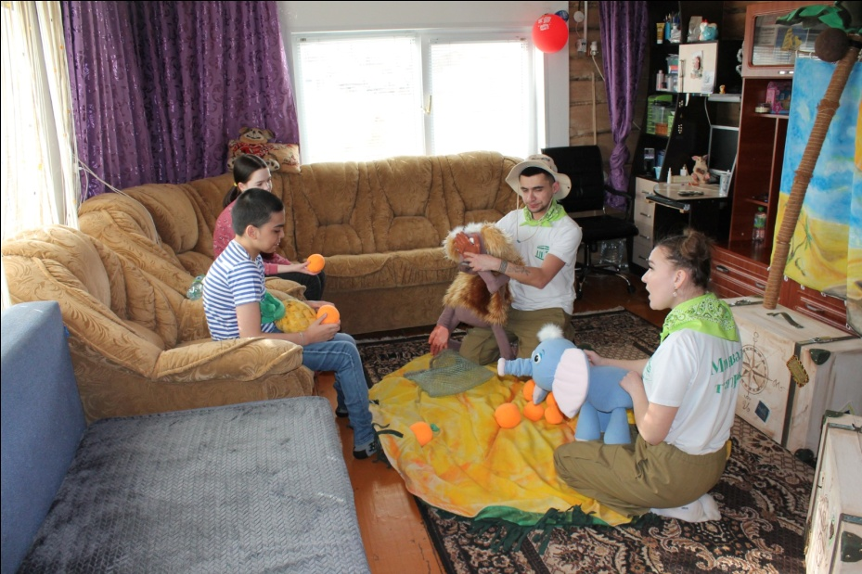
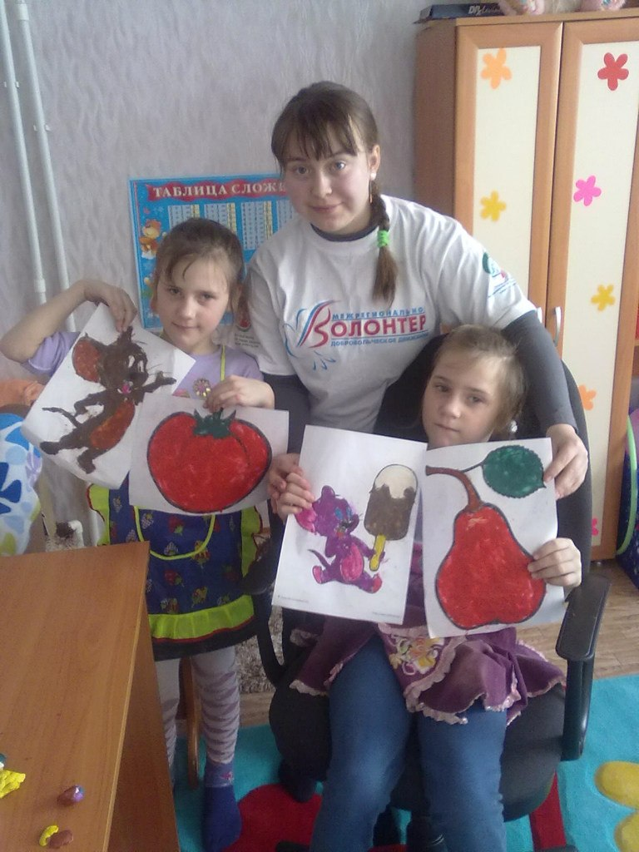
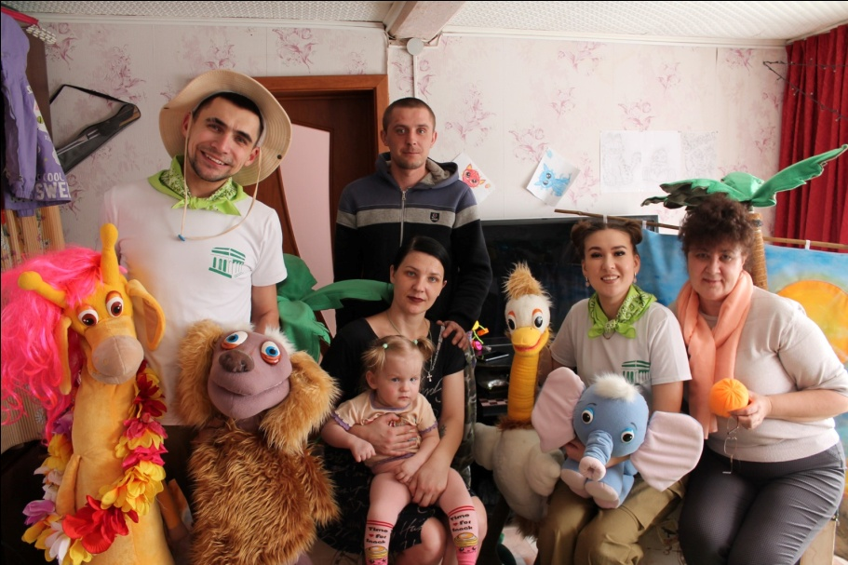
Во время запланированных встреч с ребенком с ОВЗ, волонтер может использовать различные занятия, игры и упражнения (сюжетно-ролевые игры, арт-игры, рисование песком, рисование солью, ниткопись, лепка, поделки из бумаги, декоративно-прикладное творчество, вышивание, занятие с водой)

Slide 8
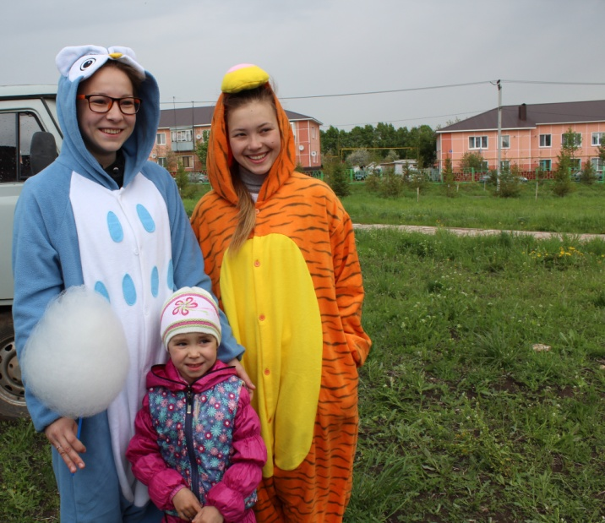
Принципы работы:
Ребенку должны быть созданы условия, в которых ему будет максимально удобно и комфортно
Необходимым условием взаимодействия является создание безопасной, безбарьерной среды
Окружающая среда должна быть максимально развивающей
Важно сохранить и развить у детей привычку испытывать радость от преодоления трудностей и достижения результатов
Необходимо начинать с заведомо доступных заданий, постепенно усложняя их
Постепенно увеличивать уровень возможностей ребенка

Slide 9
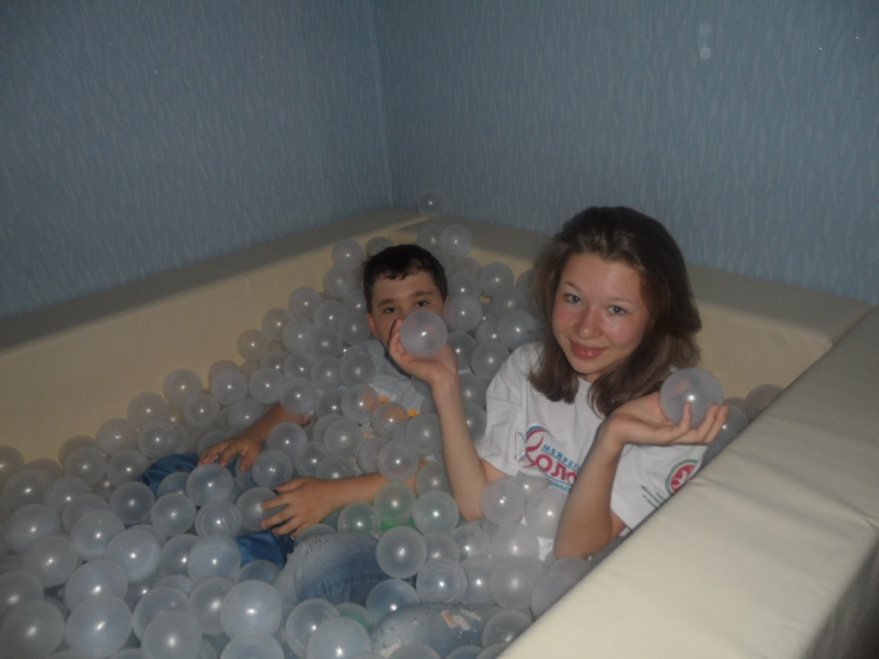
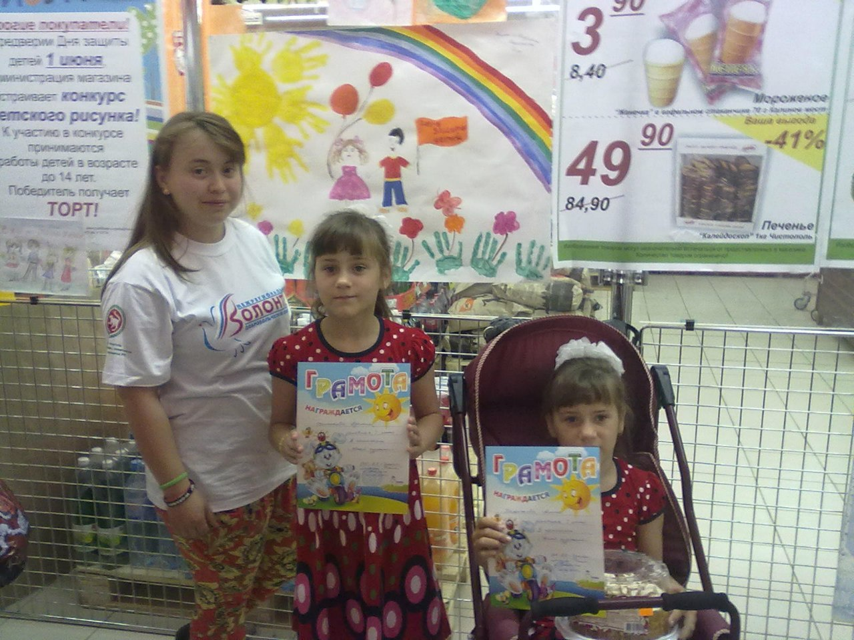
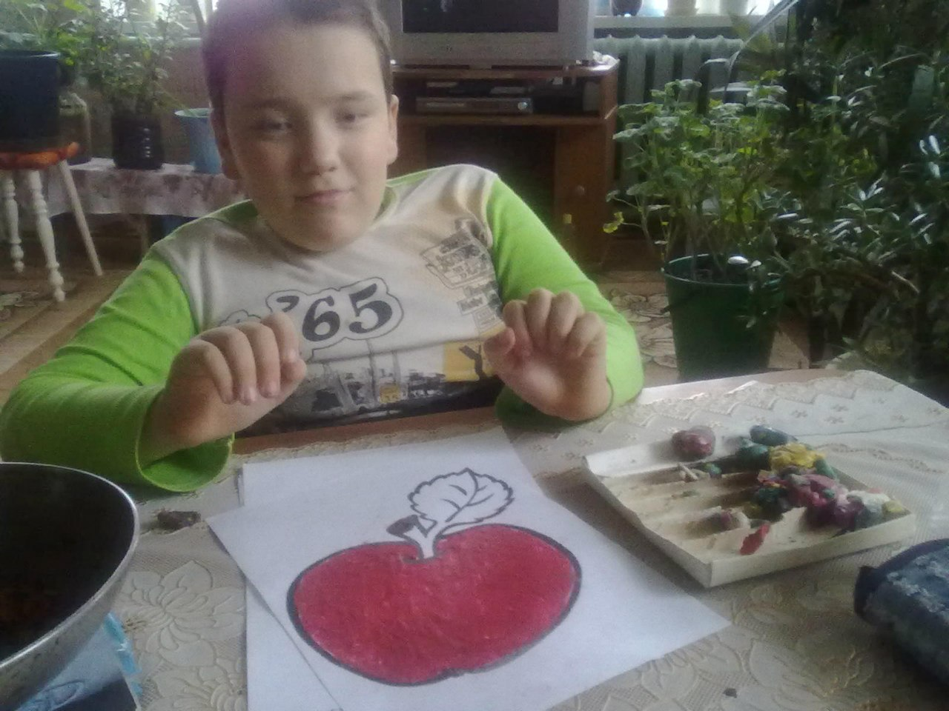
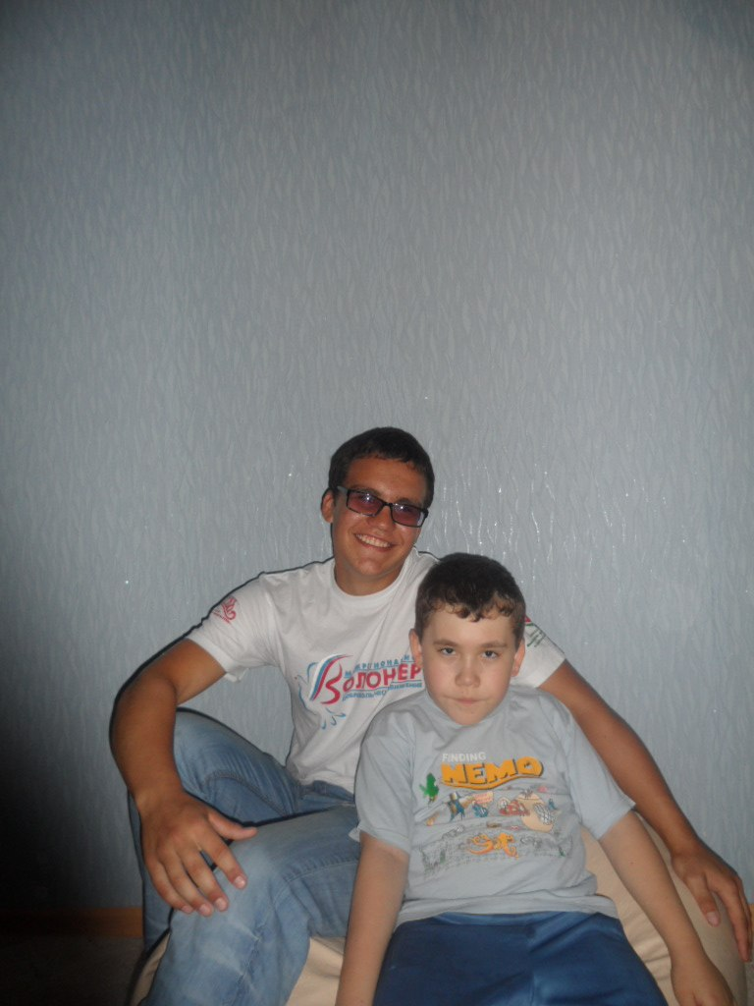

Slide 10
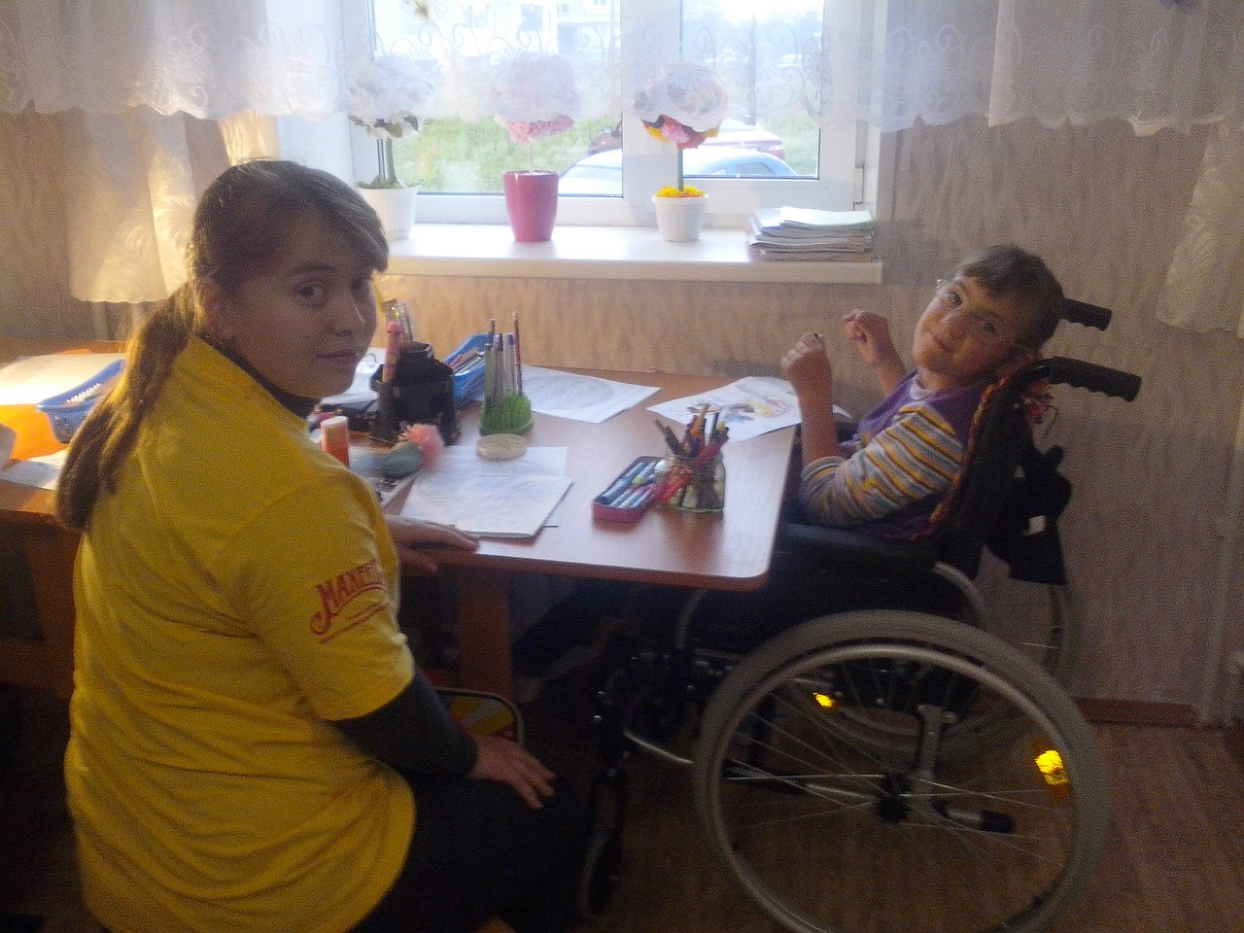
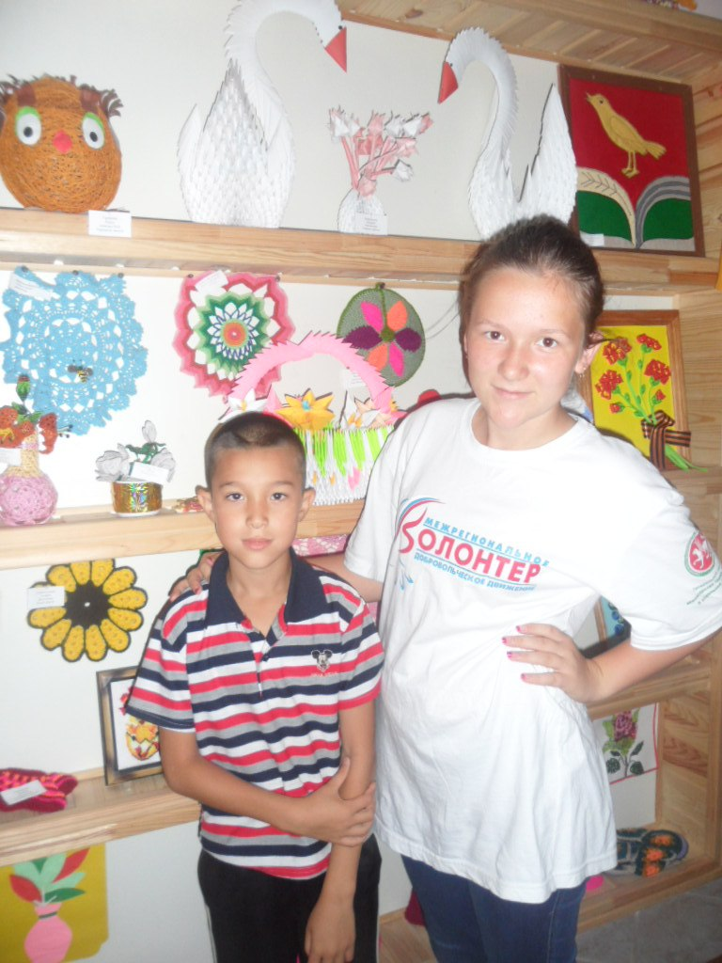
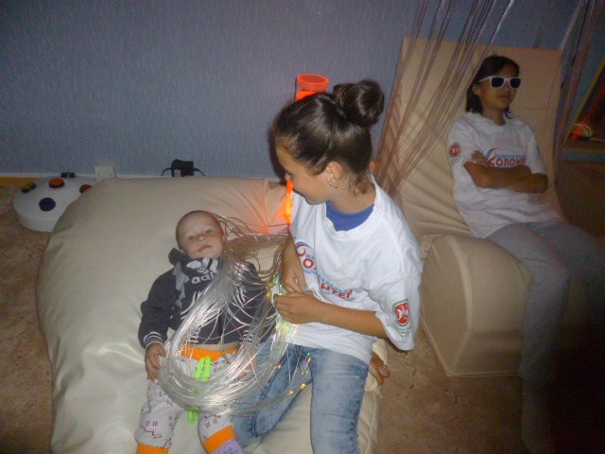

Slide 11
СПАСИБО ЗА ВНИМАНИЕ!
СПАСИБО ЗА ВНИМАНИЕ!

